Slide 1

실내외 공기질 모니터링 시스템

Slide 2
실내외 공기질 모니터링 시스템
목 차
배경 및 필요성
전체 구성도
세부 개발 내용
개발 환경
일정 계획

Slide 3


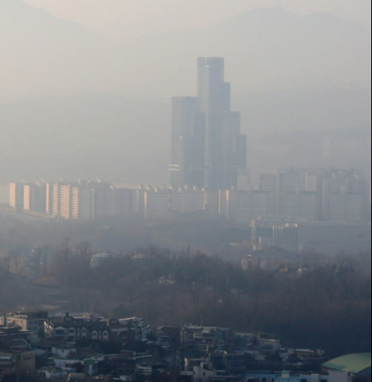
실내외 공기질 모니터링 시스템
배경 및 필요성
현재 코로나로 인해 마스크가 필수인 시대이지만 미세먼지 또한 심한 대기환경상태로 코로나가 종식되더라도 외출을 할때는 마스크가 거의 필수인 시대입니다. 이런 시대에서 학생들이 교실에서 공부할 때 교실내 공기질과 온,습도와
실외 미세먼지농도 정도 까지 알 수 있는 시스템이 있으면 좋을 것 같아서 구상하게 되었습니다.
사진 출처 : Google

Slide 4
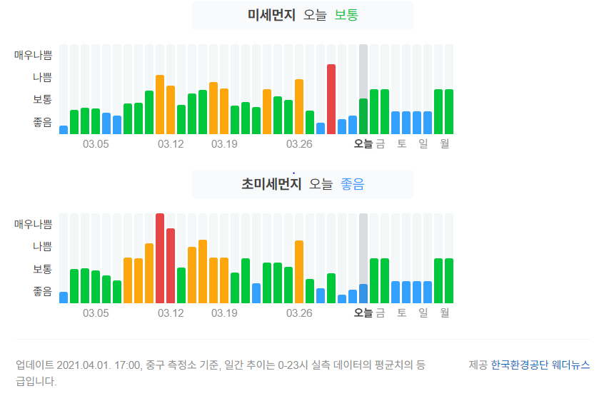
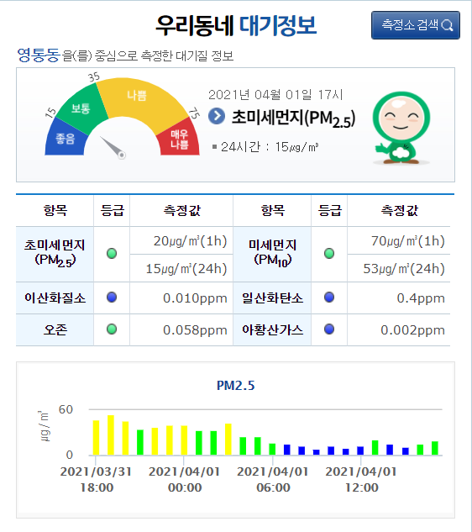
실내외 공기질 모니터링 시스템
배경 및 필요성
미세먼지 농도를 3~4가지(좋음~나쁨) 단계로 사용자가 오늘 대기정보를 알기 쉽게 표현
사진 출처 : Google , 에어코리아

Slide 5






실내외 공기질 모니터링 시스템
전체 구성도 (학교 컨셉)
교육청
네트워크
학교
교실
교실
esp32
PC
Mobile
esp32
온습도센서
미세먼지센서
환기용Fan
온습도센서
미세먼지센서
환기용Fan

Slide 6
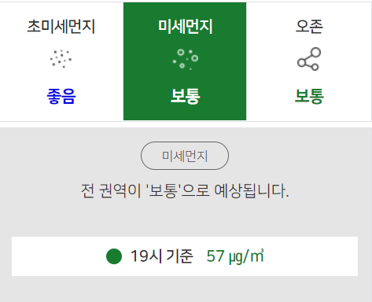



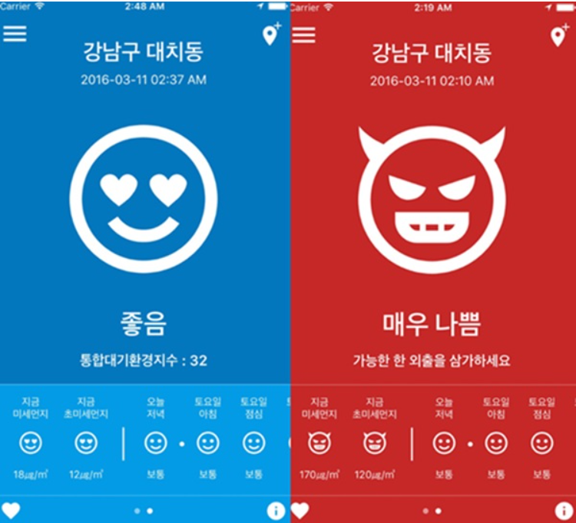
실내외 공기질 모니터링 시스템
전체 구성도
Open api
Web Browser
HTTP
Arduino
Network
ESP32
환기용Fan
미세먼지측정센서
온습도센서
스마트폰

Slide 7
실내외 공기질 모니터링 시스템
세부 개발 내용
실외
실내
Arduino
웹
ㅇㅇ공
ESP – 32 값(실내)과 공공데이터포털에서 받아온 값(실외)를 비교하여 실내 미세먼지,온습도가 좋지않고 실외대기질이 좋음 이면 환기용 Fan 자동으로 가동
모바일과 웹에서 모두 사용자가 확인 가능하도록 구현
공공 데이터 포털 Open API를 통해 실외대기정보값 받아오기
ESP – 32를 통해 미세먼지측정센서값,
온습도센서 값 받아오기

Slide 8
실내외 공기질 모니터링 시스템
개발 환경
S/W 개발 환경 | OS | Window 10
 | 개발 환경 | 아두이노 IDE, VS code
 | 개발 언어 | Javascript
 | 기술스택 | Jquery,Ajax,
 | 기타사항 | Openapi(공공데이터포털),Netlify
H/W 구성 장비 | 디바이스 | ESP32
 | 센서 | 먼지 측정 센서, 온습도 센서, 환기용 fan
 | 개발 언어 | C/C++,Arduino
 | 기타 사항

Slide 9
실내외 공기질 모니터링 시스템
 | 1주차 | 2주차 | 3주차 | 4주차 | 5주차 | 6주차 | 7주차 | 8주차 | 9주차 | 10주차 | 11주차 | 12주차
프로젝트 계획&스터디
프로젝트 설계
프로젝트 구현
프로젝트 점검
발표

Slide 10


실내외 공기질 모니터링 시스템
역할 분담
김중혁
Front end,Back end,비즈니스 로직 설계,Api 연동
이규연
Arduino,Esp-32,웹 서버 연동

Slide 11
실내외 공기질 모니터링 시스템
Thank You

